Slide 1

CHÀO MỪNG CÁC CON ĐẾN VỚI TIẾT HỌC VẦN
BÀI 18: Gh gh Nh nh

Slide 2

KHỞI ĐỘNG

Slide 3




KHỈ CON
QUA SÔNG

Slide 4
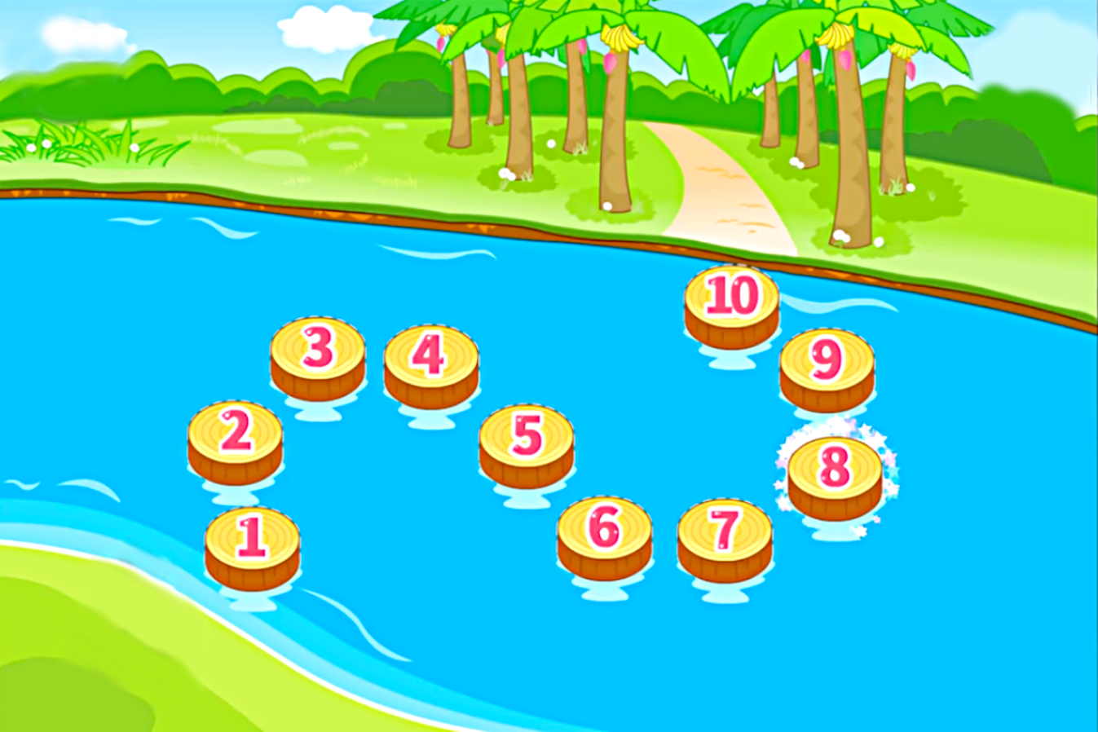







CHÚC MỪNG
Đi qua

Slide 5



Mời bạn đi qua
®å gç
gi¸ ®ç

Slide 6
Mời bạn đi qua
gµ g«
cô giµ

Slide 7
Mời bạn đi qua
Bµ che giã cho chó gµ.

Slide 8
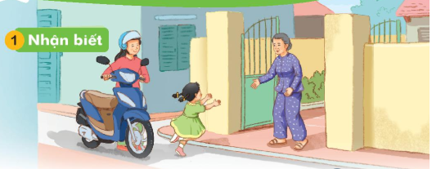
Hµ ghÐ nhµ bµ. Nhµ bµ ë ngâ nhá.
Hµ ghÐ nhµ bµ. Nhµ bµ ë ngâ nhá.

Slide 9
BÀI 18: Gh gh Nh nh
(Tiết 1)

Slide 10
Hµ ghÐ nhµ bµ. Nhµ bµ ë ngâ nhá.
Hµ ghÐ nhµ bµ. Nhµ bµ ë ngâ nhá.

Slide 11
BÀI 18: Gh gh Nh nh
(Tiết 1)

Slide 12
Yêu cầu cần đạt:
Nhận biết và đọc đúng các âm gh, nh.
Đọc đúng các tiếng, từ ngữ, câu có các âm gh, nh
3. Viết bảng đúng các chữ ghi gh, nh ; các tiếng, từ ngữ có chữ gh, nh.

Slide 13

Gh gh
Nh nh

Slide 14
gh
gh
g

Slide 15
i
i
gh
e
g
e
ê
ê

Slide 16
gh
gh
nh
nh
gh e
ghÐ

Slide 17
gh
nh
gh e
nh a
ghÐ
nhµ
ghÑ ghÕ ghi
nhµ nhÑ nhá
ghÑ ghÕ ghi
nhµ nhÑ nhá

Slide 18

l¸ nho
nhµ gç
l¸ nho
ghÑ ®á
nhµ gç
ghÕ ®¸
ghÑ ®á
ghÕ ®¸

Slide 19
gh
nh
gh e
nh a
ghÐ
nhµ
ghÑ ghÕ ghi
nhµ nhÑ nhá
ghÕ ®¸ ghÑ ®á
nhµ gç l¸ nho

Slide 20



Slide 21
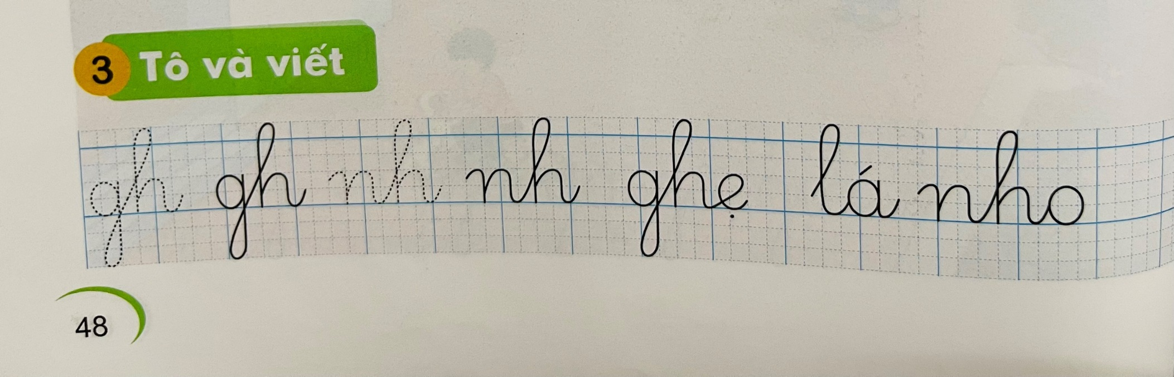

Slide 22
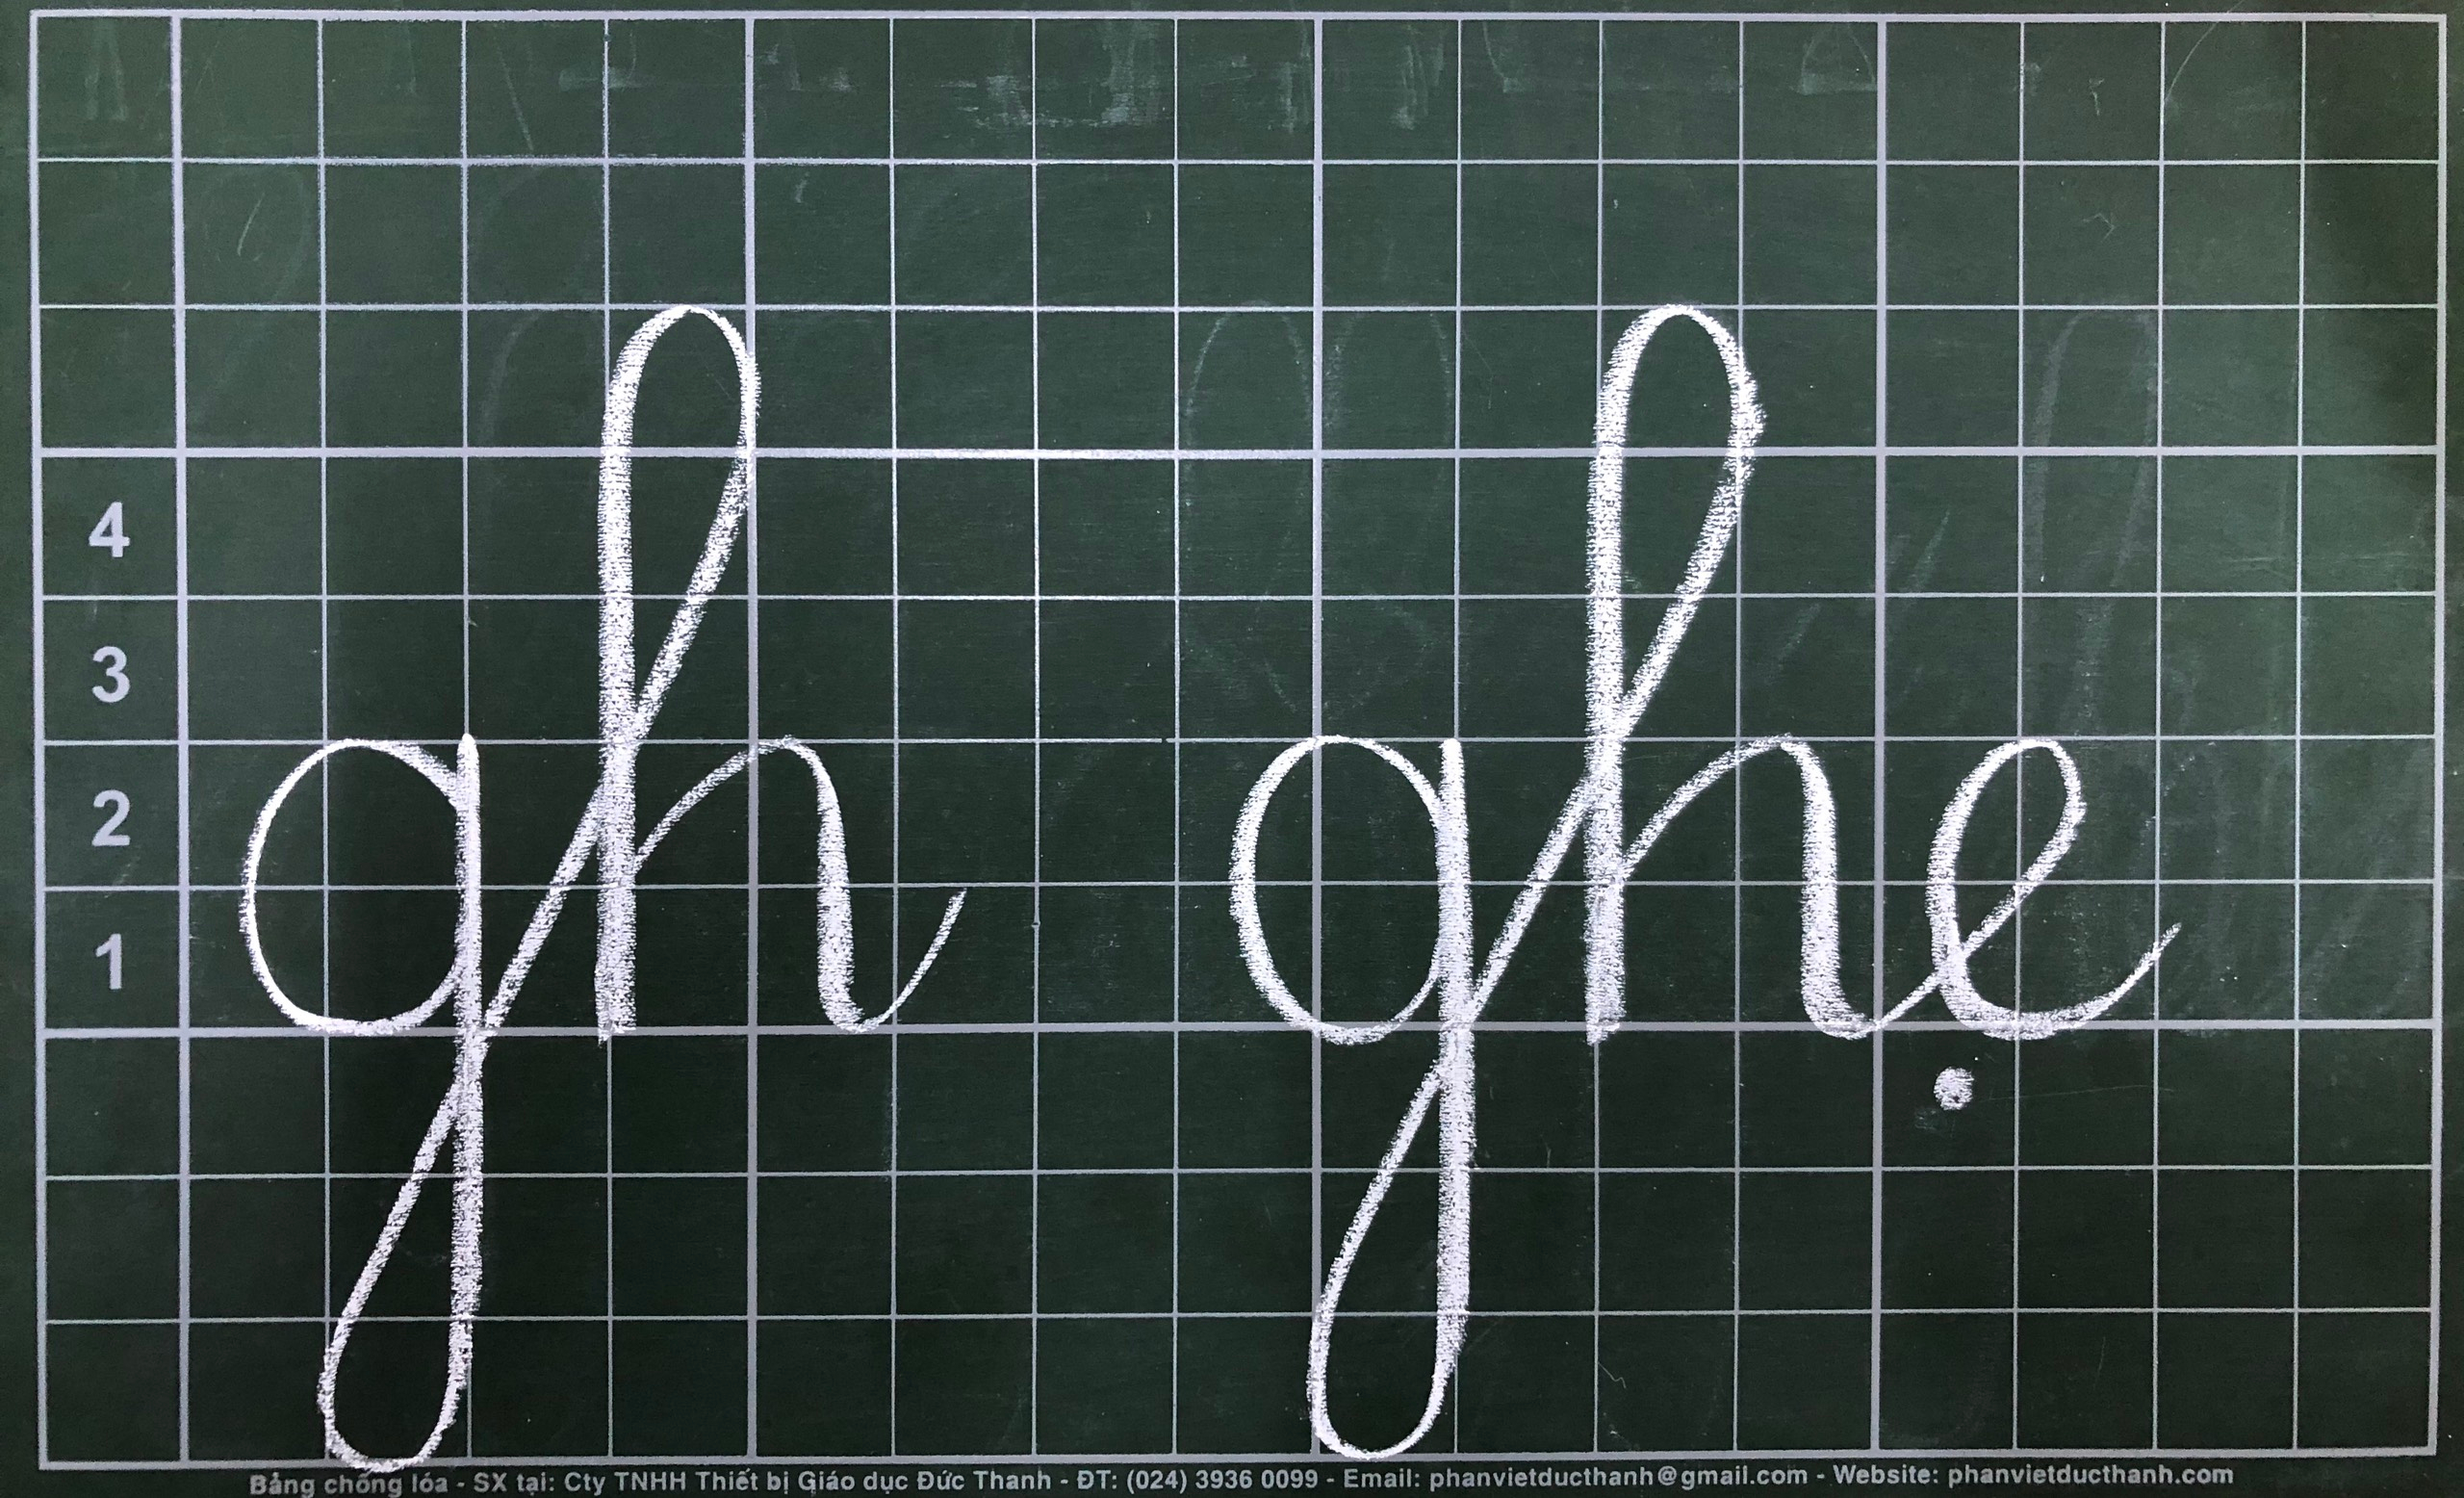

Slide 23
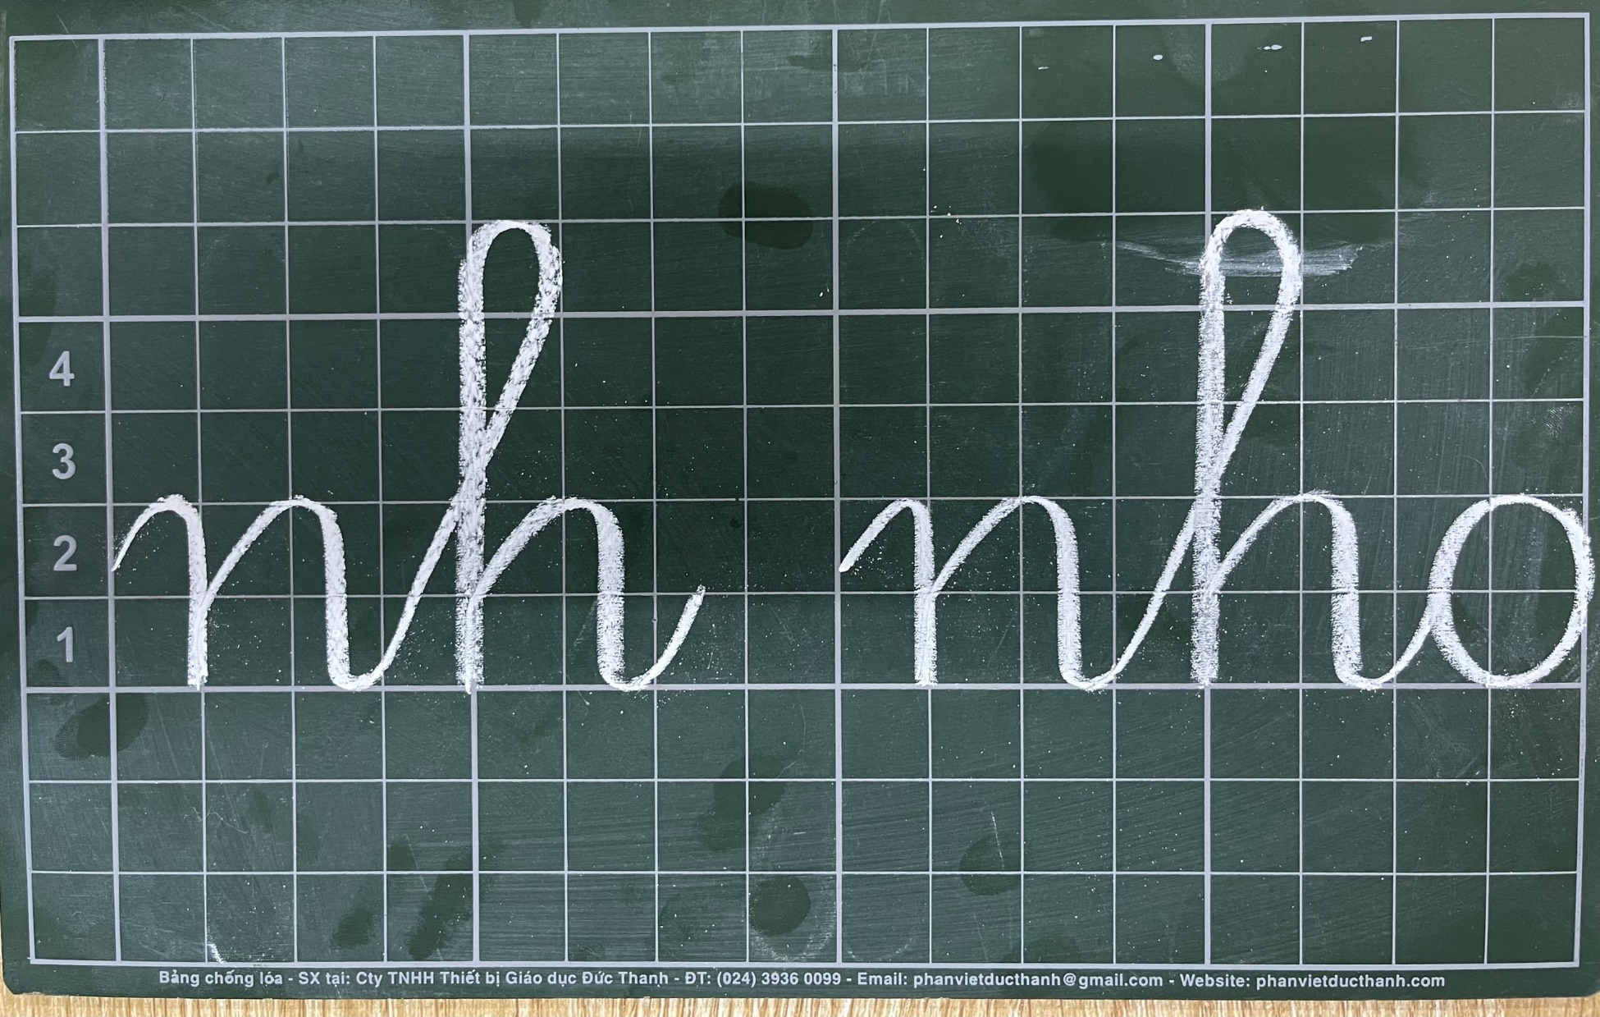

Slide 24

Dặn dò
- Đọc lại bài.
- Tìm 1 số tiếng, từ có chứa âm gh, nh.
- Chuẩn bị bài tiết sau.

Slide 25
BÀI 18: Gh gh Nh nh
(Tiết 2)

Slide 26

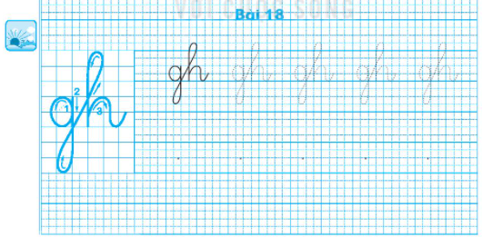
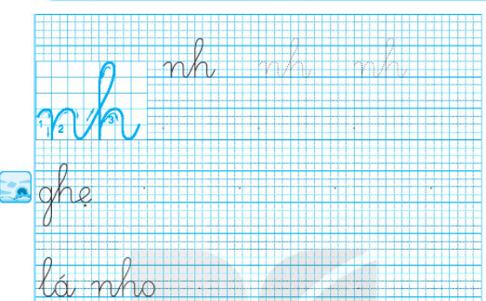

Slide 27
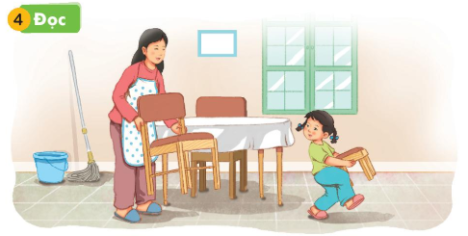
MÑ nhê Hµ bª ghÕ nhá
MÑ nhê Hµ bª ghÕ nhá

Slide 28
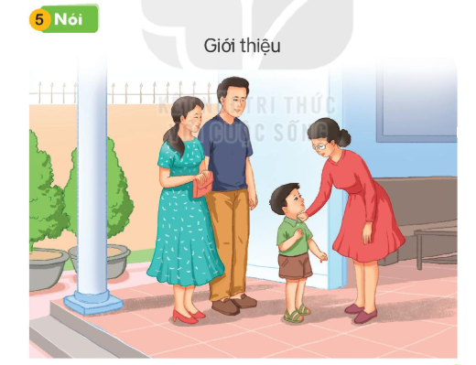
Gi­íi thiÖu

Slide 29

TẠM BIỆT CÁC CON!

